Slide 1
Отчет по производственной практике
Выполнили студенты 43 группы
Ившин А.С.
Биянов И.Ю

Slide 2
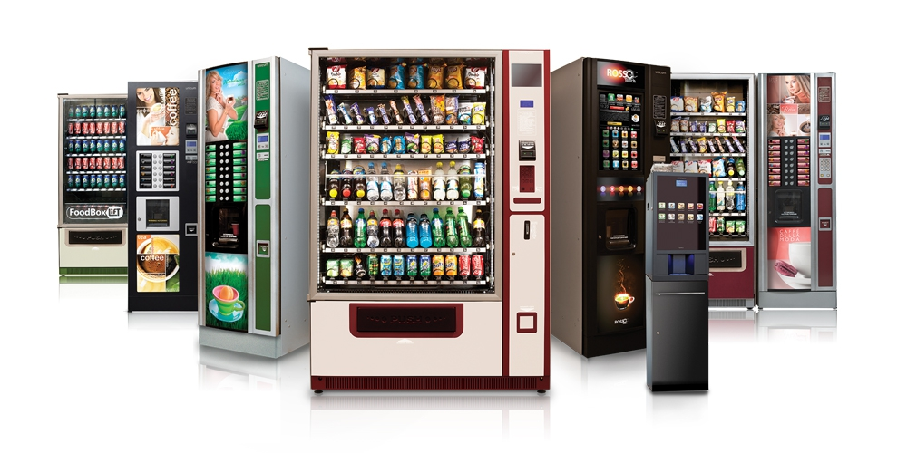

ООО «Вендинговые системы»

Slide 3
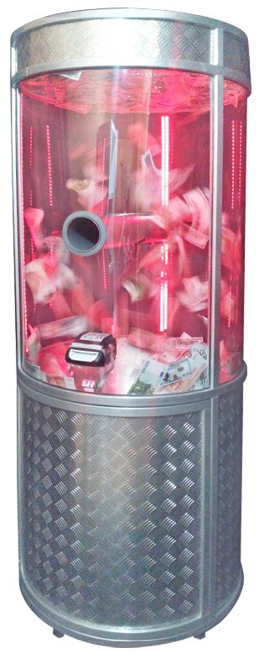
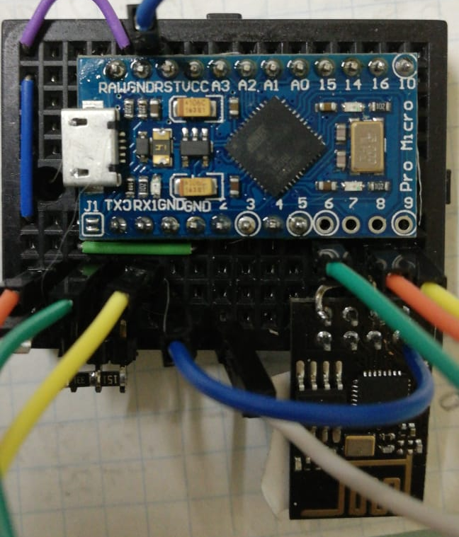
Вендинговый аппарат «Бабломет»

Slide 4

Среда разработки

Slide 5

Приложение для настройки и мониторинга

Slide 6
СПАСИБО ЗА ВНИМАНИЕ

